Slide 1


JavaScript进阶（ES6）
---ES6新增数据类型和数据结构

Slide 2
内容提纲
新增数据类型（Symbol）
新增数据结构（Set）
新增数据结构（Map）
也是基本数据类型，意味着JS里边有6种基本数据类型

Slide 3
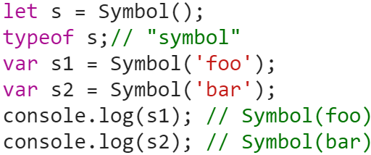
新增的数据类型Symbol
属性名的冲突问题，以及Symbol的提出 - ES5的对象属性名都是字符串，这容易造成属性名的冲突（参见Demo11中属性名冲突案例） - ES6引入了一种新的原始数据类型Symbol，表示独一无二的值，通过Symbol函数生成 - Symbol变量属于基本数据类型（不是对象），Symbol前不能使用new命令 - Symbol函数可以接受一个字符串作为参数，表示对Symbol实例的描述，主要用于区分变量
参见实例demo11 Part1 Symbol实例
Notes:
增加 max（1,0,0）实例，增加逻辑判断

Slide 4
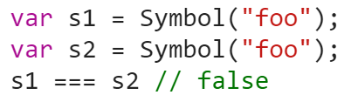

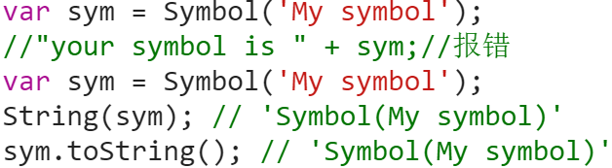
新增的数据类型Symbol
Symbol的特点 - Symbol函数的参数只是表示Symbol值的描述，相同参数的Symbol函数的返回值是不相等的 - Symbol变量不能与其他值进行运算，但可转换成字符串类型
参见实例demo11 Part2 Symbol实例
Notes:
增加 max（1,0,0）实例，增加逻辑判断

Slide 5
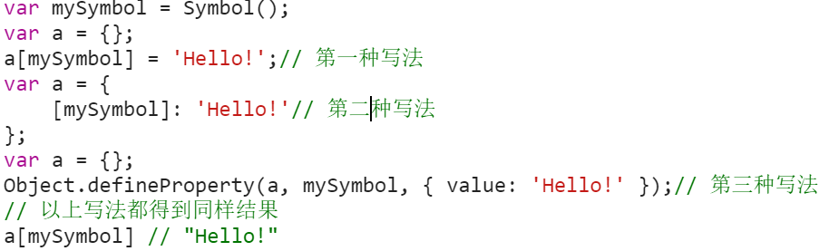
新增的数据类型Symbol
作为属性名的Symbol - 由于每一个Symbol值都是不相等的，这意味着Symbol值可以作为标识符，用于对象的属性 名，就能保证不会出现同名的属性。这对于一个对象由多个模块构成的情况非常有用，能防 止某一个键被不小心改写或覆盖，作为对象属性的具体形式如下
参见实例demo12 Part1 Symbol实例
Notes:
增加 max（1,0,0）实例，增加逻辑判断

Slide 6
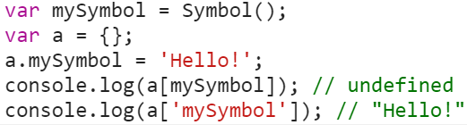
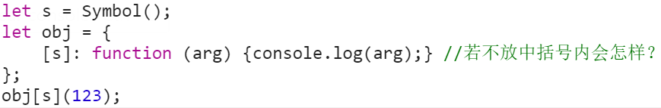
新增的数据类型Symbol
作为属性名的Symbol（注意访问属性的方法） - 区分使用点操作符和中括号操作符时，访问对象属性的不同，Symbol需使用[ ]，而不是点
使用Symbol值定义属性时，Symbol值须放在方括号之中
参见实例demo12 Part2 Symbol实例
Notes:
增加 max（1,0,0）实例，增加逻辑判断

Slide 7
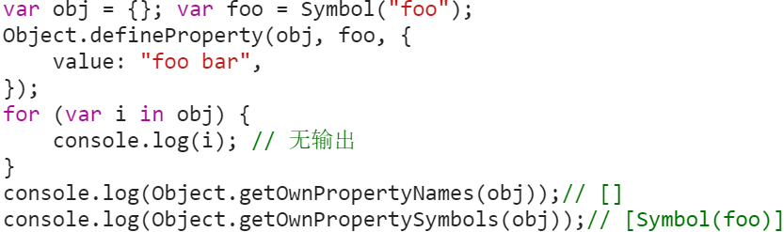
新增的数据类型Symbol
作为属性名的Symbol的遍历特性 - Symbol作为属性名，该属性不会出现在for...in、for...of循环中 - 也不会被Object.keys()、Object.getOwnPropertyNames()返回，但它也不是私有属性 - 使用Object.getOwnPropertySymbols方法，可以获取指定对象的所有Symbol属性名
参见实例demo13 Part1 Symbol实例
Notes:
增加 max（1,0,0）实例，增加逻辑判断

Slide 8
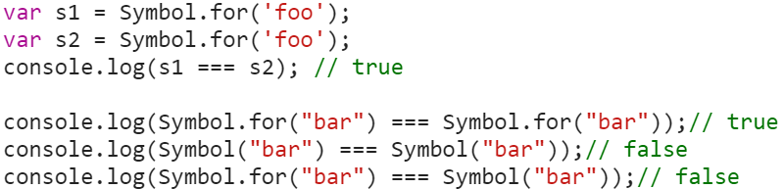
新增的数据类型Symbol
与Symbol变量复用相关的静态方法 - Symbol.for( )接受一个字符串作为参数，搜索有没有以该参数作为名称的Symbol值。如 果有，就返回这个Symbol值，否则就新建并返回一个以该字符串为名称的Symbol值 - Symbol.keyFor( )方法返回一个已登记的Symbol类型值的key，字符串类型
参见实例demo13 Part2 Symbol实例
Notes:
增加 max（1,0,0）实例，增加逻辑判断

Slide 9
内容提纲
新增数据类型（Symbol）
新增数据结构（Set）
新增数据结构（Map）

Slide 10
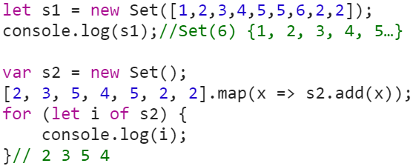
新增数据结构（Set）
ES6提供了新的数据结构Set - 它类似于数组，但是成员的值都是唯一的，没有重复的值 - 用Set构造函数来生成Set对象，用法类似实例化数组对象，通过new实例化Set对象 - 通过add方法向Set结构加入成员，Set结构不会添加重复的值
参见实例demo14 Part1 Set实例

Slide 11
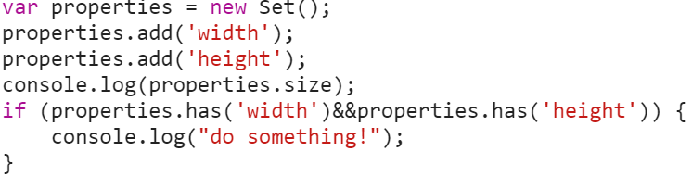
新增数据结构（Set）
Set的原型属性和方法 - Set.prototype.constructor、Set.prototype.size - Set.prototype.add(value)、Set.prototype.delete(value) - Set.prototype.has(value)、Set.prototype.clear( ) - Set.prototype.keys( )（注意返回的类型）、Set.prototype.values( )、Set.prototype.entries( )
WeakSet（成员只能是对象且都是弱引用，参阅回收机制）
参见实例demo14 Part2 Set相关的属性和方法

Slide 12
内容提纲
新增数据类型（Symbol）
新增数据结构（Set）
新增数据结构（Map）

Slide 13
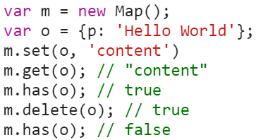
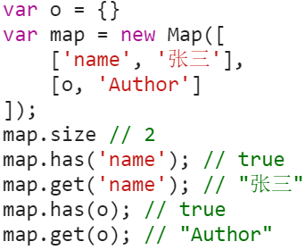
新增数据结构（Map）
ES6提供了新的数据结构Map - 它类似于对象，也是键值对的集合，但是“键”的范围不限于字符串 - Object结构提供了“字符串-值”的对应，Map结构提供了“值-值”的对应 - 创建Map时也可以使用一个数组作为构造参数，此数组的每个元素是键值对的数组
参见实例demo15 Part1 Map实例

Slide 14
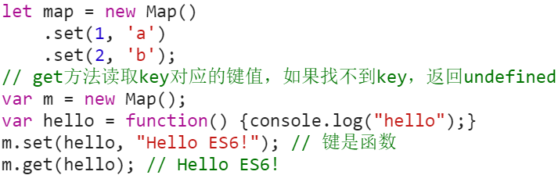
新增数据结构（Map）
Map的原型属性和方法 - Map.prototype.size、Map.prototype.set(key、value)、Map.prototype.get(key) - Map.prototype.has(key)、Map.prototype.delete(key)、Map.prototype.clear( ) - Map.prototype.keys( )（注意返回类型）、Map.prototype.values( )、Map.prototype.entries( )
WeakMap（只接受对象作为键名，弱引用）
参见实例demo15 Part2 Map相关的属性和方法

Slide 15

Thank You！

Slide 16
ES6 新增的遍历语法for...of
你是如何遍历数组中的元素的？
当 JavaScript 刚被发布的时候，可能如下这么写 for (var index = 0; index < myArray.length; index++) { console.log(myArray[index]); }
从 ES5 开始，你可能使用内置的 forEach 方法 myArray.forEach(function (value) { console.log(value); }); - 缺点：不能通过使用 break 语句退出循环或者使用 return 语句从封闭函数中返回
Notes:
增加 max（1,0,0）实例，增加逻辑判断

Slide 17
ES6
当使用for...in会如何 for (var index in myArray) { // 不要用for...in遍历数组，for...in可用来遍历对象 console.log(myArray[index]); } - 分配给索引的值为字符串“0”，“1”等等，不是真正的数字类型的数字。这样使用是不方便，不符合原意的，比如想的到第2个元素的下一个元素时，你可能不希望得到字符串运算 (“2”+1==“21” )的结果 -
Notes:
增加 max（1,0,0）实例，增加逻辑判断

